Slide 1


Loren ipsum Loren ipsum Loren ipsum

Slide 2
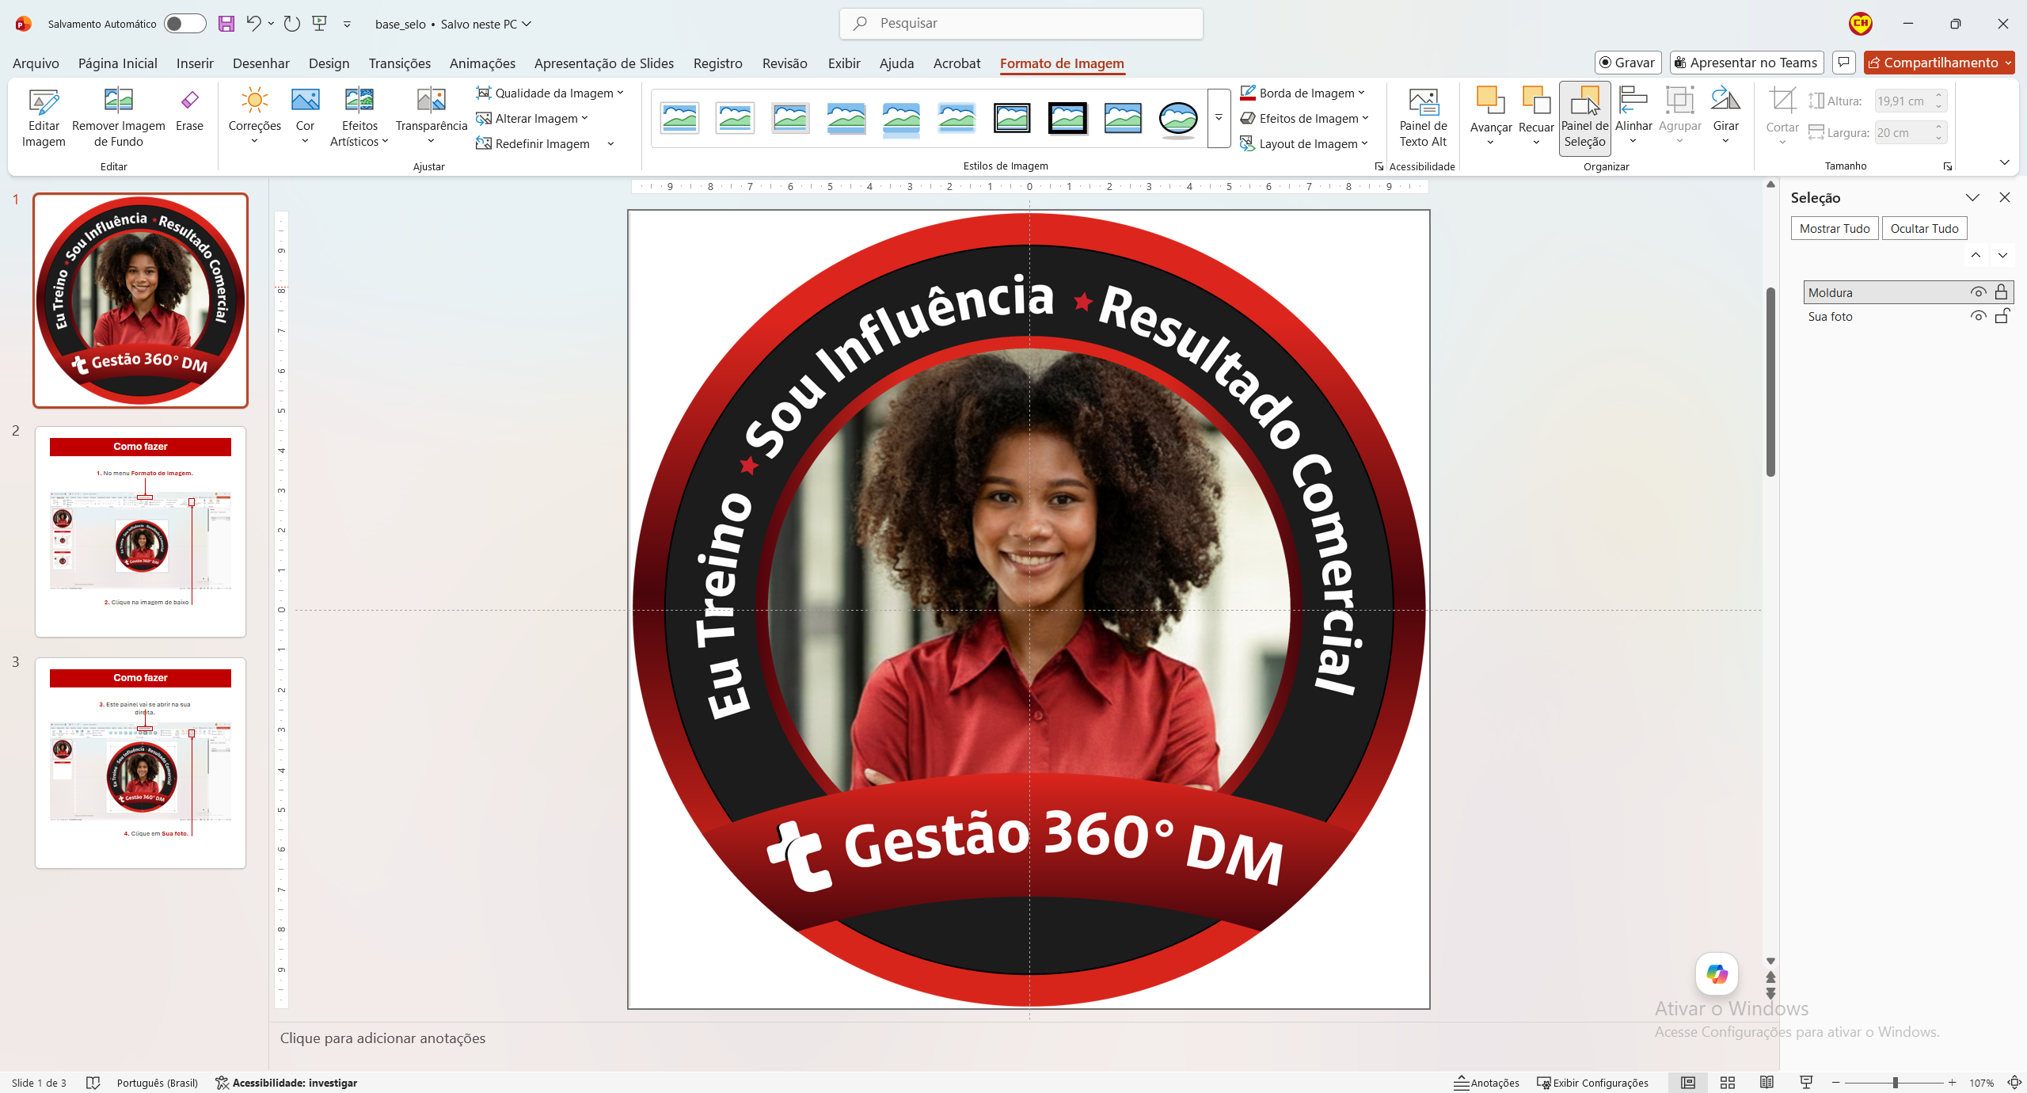
Como fazer
1. No menu Formato de Imagem.
2. Clique na imagem de baixo

Slide 3
Como fazer
3. Este painel vai se abrir na sua direita.
4. Clique em Sua foto.

Slide 4
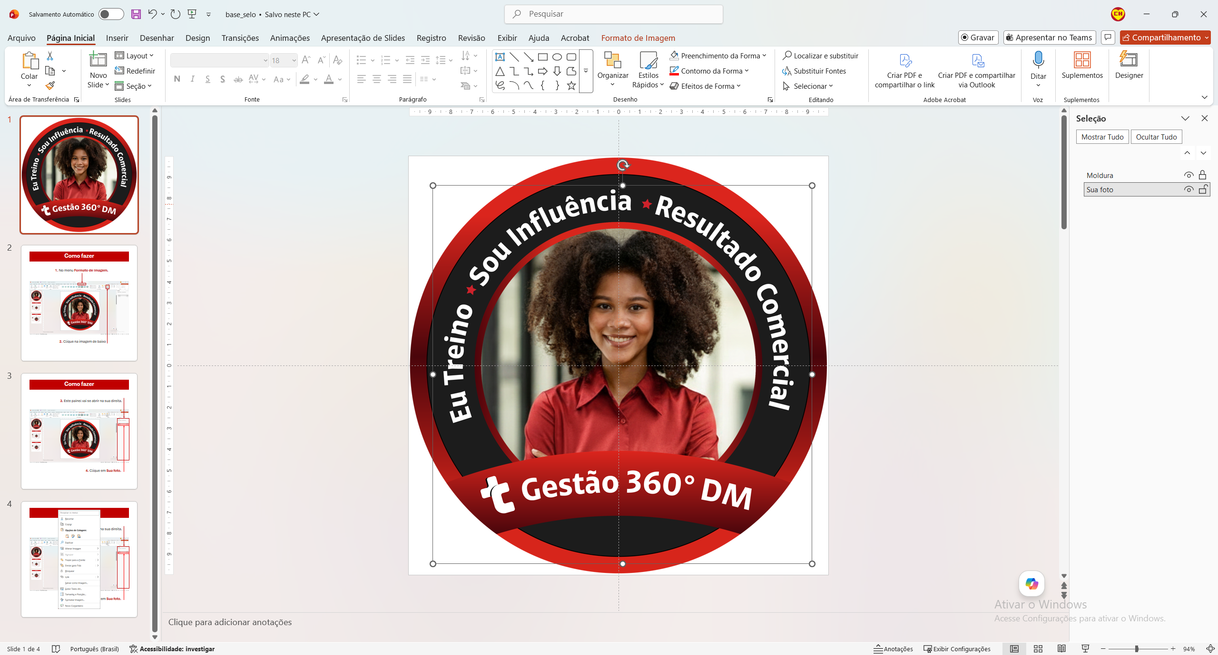
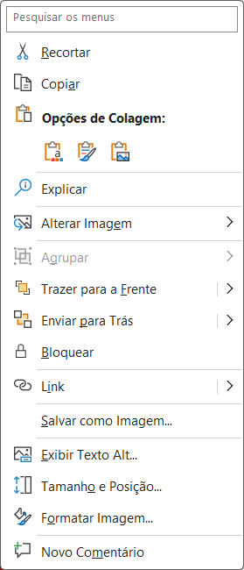
Como fazer
5. Esse linha preta vai aparecer...
6. ...este menu vai aparecer. Clique em “Alterar Imagem. Agora é só escolher sua foto.

Slide 5
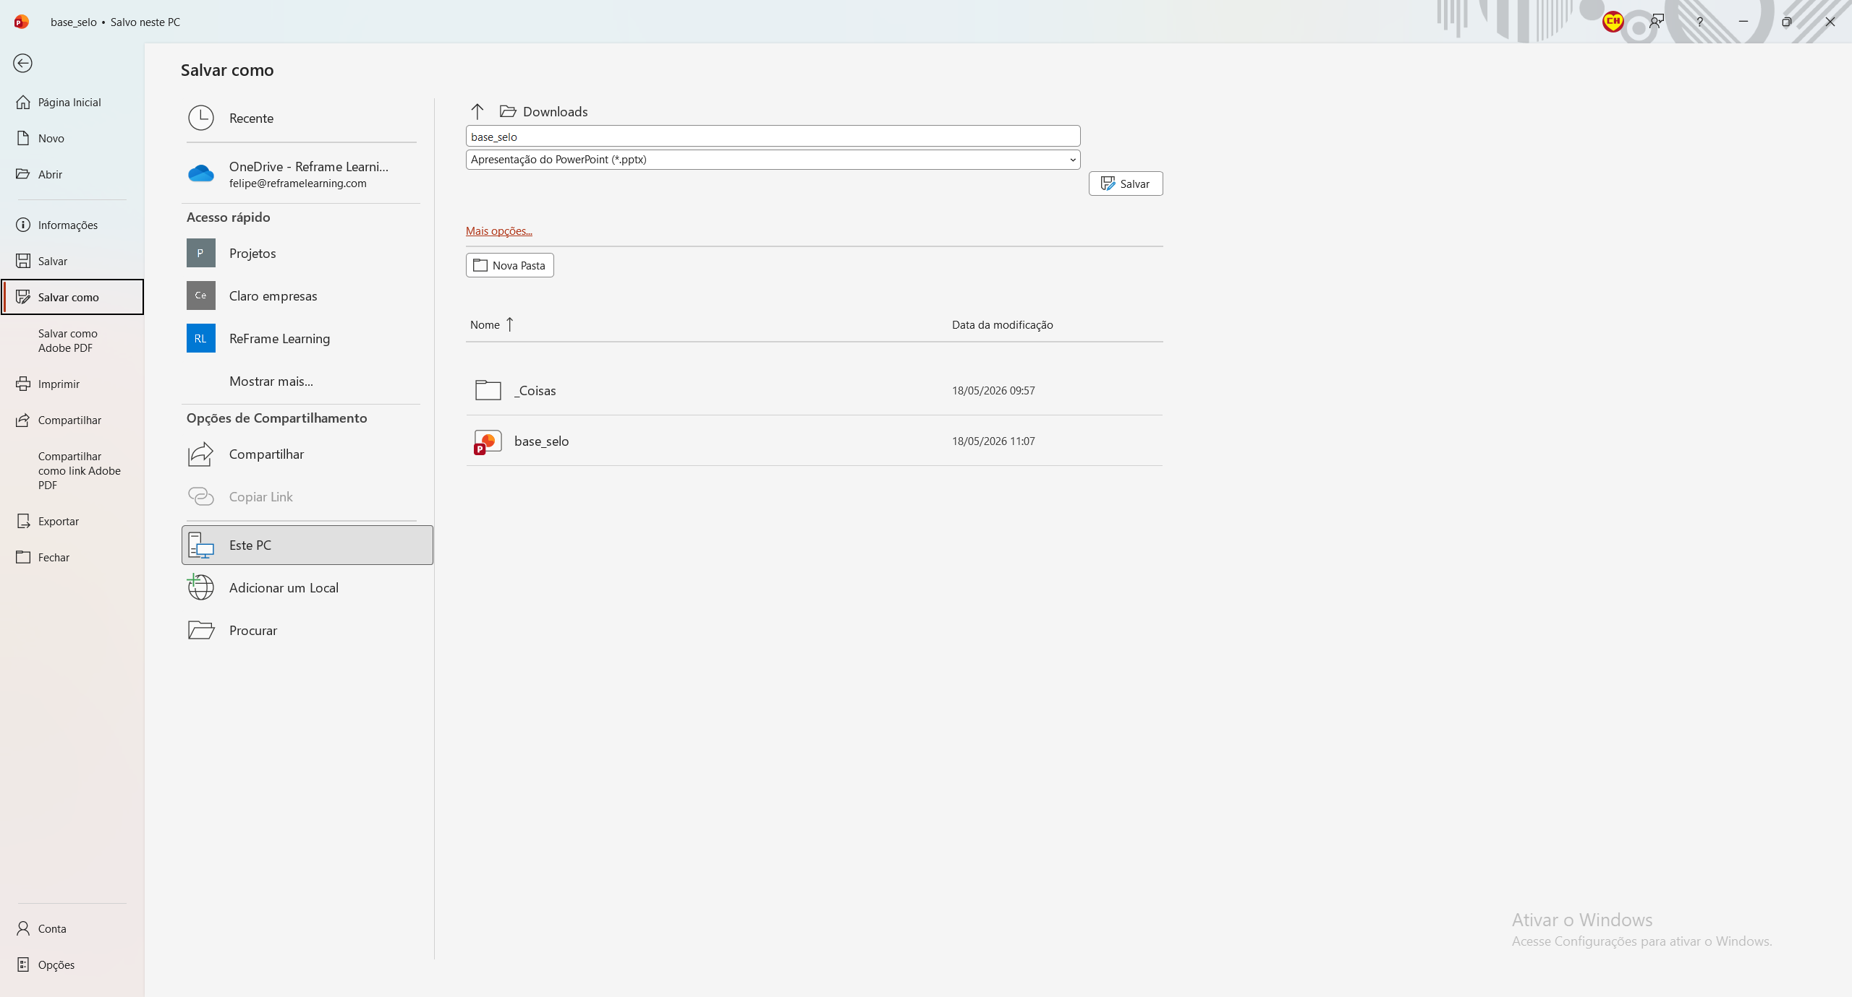
Como fazer
7. Escolha a opção PNG

